Slide 1
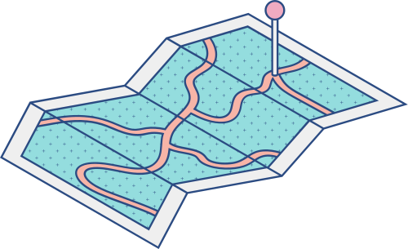






SISTEMAS INFORMATICOS
DESARROLLO DE UN SISTEMA WEB PARA LA MODERNIZACIÓN DE LA GESTIÓN DE PRODUCTOS Y SERVICIOS EN EL MERCADO TEXTIL DE LA EMPRESA ZEQUITEX SRL EN LA PAZ- BOLIVIA
Luis Zeballos
Victor Castro

Slide 2



INDICE
Introducción
Objetivos
Marco teorico
Metodologia
Metodologia de desarrollo de software
Análisis y diseño
Funcionalidades del sistema
Seguridad del sistema
Accesibilidad del sistema
Resultados esperados
Conclusiones
Recomendaciones

Slide 3

INTRODUCCIÓN
PROBLEMA
Falta de crecimiento en la industria textil en Bolivia ademas de la competencia entre productos bolivianos y extranjeros.
ZEQUITEX no tenga el ALCANCE necesario para crecer en el mercado textil.

Slide 4


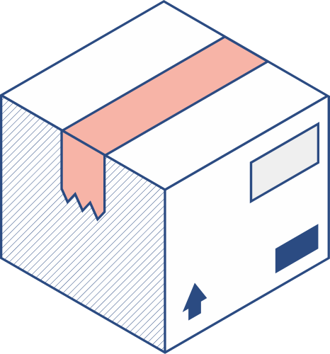
INTRODUCCIÓN
SOLUCION AL PROBLEMA
Sistema web para la modernizacion en la promocion y la venta de servicios y productos.
Facilitar y dinamizar el contacto entre el comprador y la empresa.

Slide 5


JUSTIFICACIÓN
1
2
3
EXPANSION DEL ALCANCE DEL MERCADO
MODERNIZACION DE OTRAS EMPRESAS
FOMENTO DEL COMERCIO

Slide 6

OBJETIVOS
GENERAL
ESPECIFICO
Implementar un sistema web, para vender, promocionar y difundir los productos y servicios textiles en ZEQUITEX .SRL en La Paz - Bolivia.
Implementar un módulo de ventas para registrar, gestionar y analizar eficientemente todas las transacciones.
Crear una sección dedicada a destacar productos y servicios, incluyendo promociones especiales y ofertas.
Desarrollar una base de datos accesible para los clientes con información detallada sobre cada producto y servicio ofrecido.

Slide 7

MARCO
TEORICO
COMERCIO ELECTRONICO
Se define el comercio electrónico como todas las transacciones comerciales realizadas a través de Internet. Esto abarca desde la compra y venta de bienes y servicios

Slide 8






LENGUAJES UTILIZADOS
HTML / CSS / JS
PHP / Mysql / script

Slide 9

Seguridad del Sistema
CONTROL DE ACCESO
ENCRIPTACIÓN
Debido a que la página esta realizada unicamente para el cliente, la empresa no tendra la preocupación de que el cliente pueda manejar información dentro de la página
Mediante el método “HASH”

Slide 10
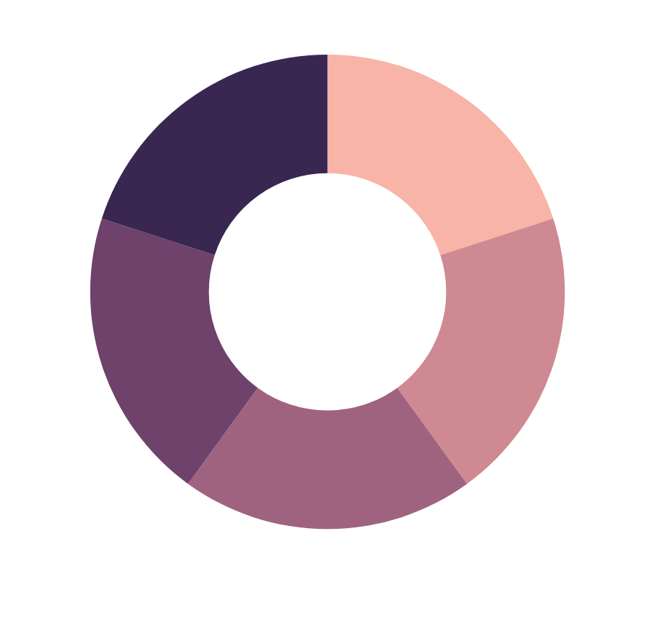
METODO DE INVESTIGACIÓN
Se uso el analisis cualitativo para el analisis de las necesidades y personal
TECNICAS E INSTRUMENTOS
UTILIZADOS
Obsevacion
Entrevista con el dueño de ZEQUITEX

Slide 11
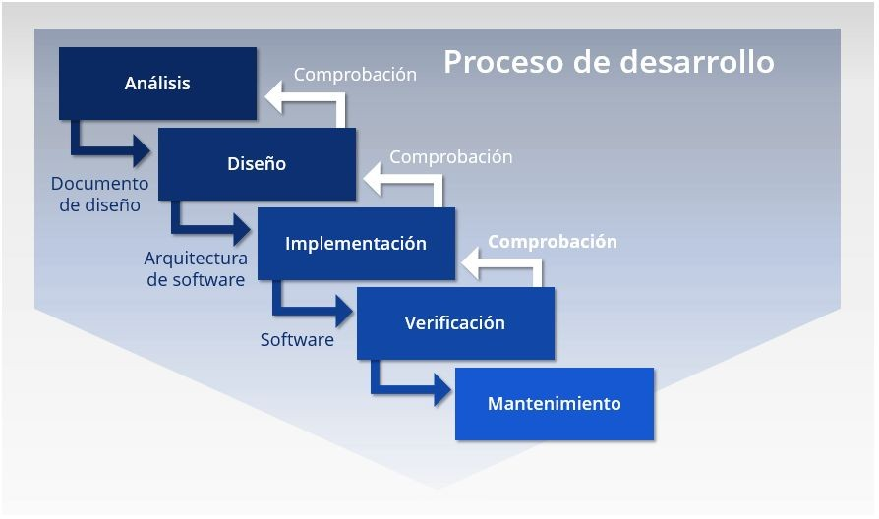
METODOLOGIA DE DESARROLLO DE SOFTWARE
Se desarrollan las siguientes fases:
ANÁLISIS
DISEÑO
DESARROLLO
PRUEBAS
IMPLEMENTACIÓN

Slide 12
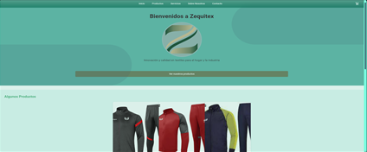
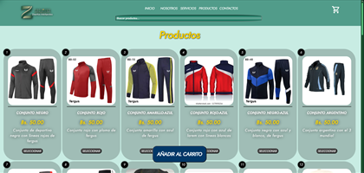
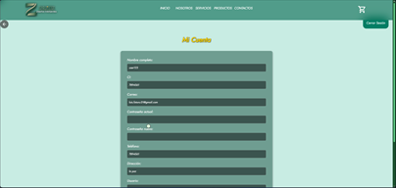
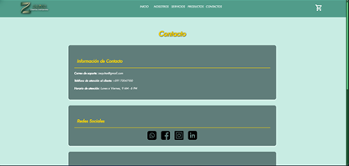
DISEÑO DE LA PÁGINA

Slide 13
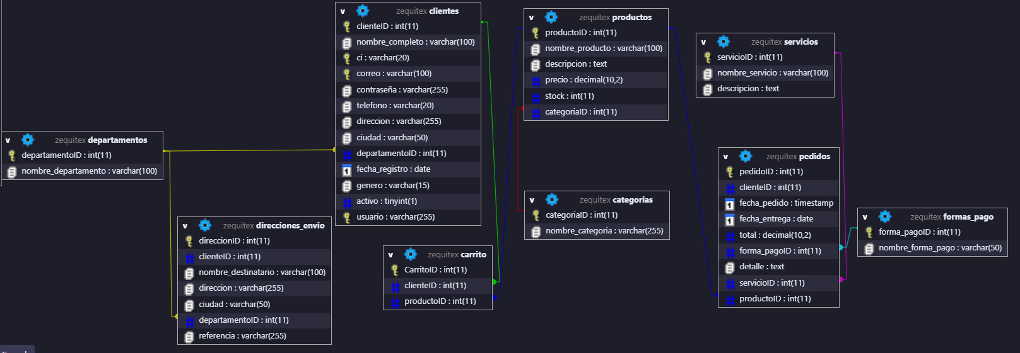
ANÁLISIS DEL SISTEMA

Slide 14
ACCESIBILIDAD DE PAGINA
El sistema desarrollado se creo con las siguientes características para que sea
accesible:
Perceptible
Comprensible
Fácil de navegar
Facil de interactuar

Slide 15
RESULTADOS ESPERADOS
COMERCIO ELECTRONICO
El proyecto busca posicionar a ZEQUITEX S.R.L. en el mercado textil boliviano, permitiéndole competir con el mercado informal mediante productos de calidad y una experiencia de usuario innovadora.

Slide 16
CONCLUSIONES
1
2
3
4
SISTEMA IMPLENTADO CON EXITO
MODULO DE VENTAS
PROMOCION DE SERVICIOS
MEJORAR LA COMPETITIVIDAD DE VENTA

Slide 17
RECOMENDACIONES
1
2
3
4
MONITOREO Y ACTUALIZACION CONSTANTE
CAPACITACION DEL PERSONAL
FORTALECER ESTRATEGIA DE MARKETING
MEJORAR LA EXPERIENCIA DEL USUARIO

Slide 18
GRACIAS POR SU ATENCION

